Slide 1

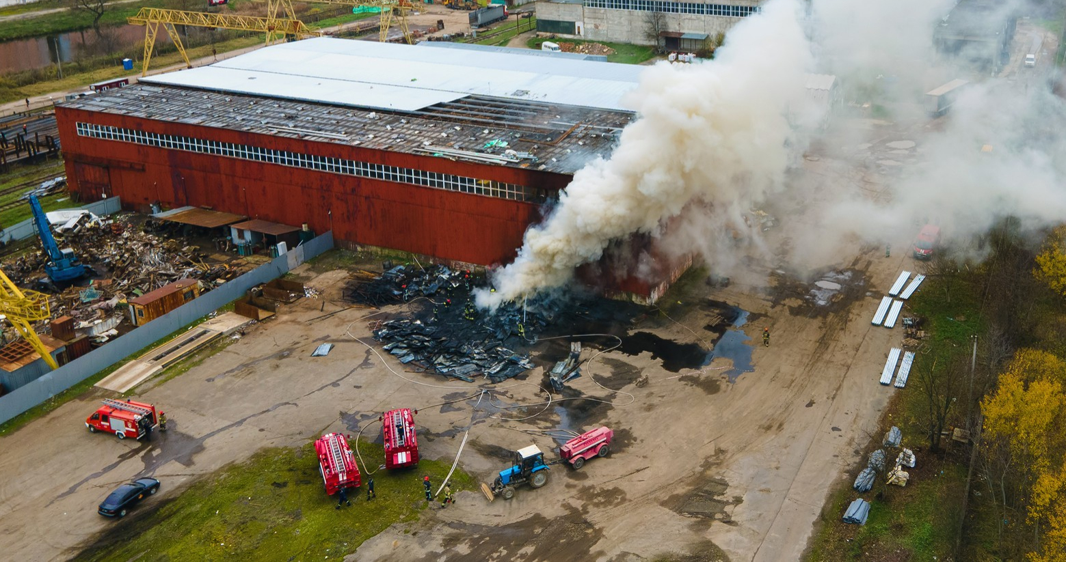




ध्वस्त संरचना खोज और बचाव
निर्माण सामग्री,संरचनाएं और क्षति के प्रकार
फोटो क्रेडिट: फ्रीपिक्स
lh-,l-,l-vkj
उप निरी./ओवर. महादेव नेगी
पीपीटी 3 -
पीयर | सीएसएसआर | भारत
पीपीटी 3-1

Slide 2
उद्देश्य
इस पाठ को पूरा करने पर आप निम्नलिखित कार्य करने में सक्षम होंगे:
1
निर्माण सामग्री को परिभाषित djuk और उनकी संरचना, प्रकार और उपयोग के आधार पर उन्हें वर्गीकृत djuk ।
निर्माण सामग्री को प्रभावित करने वाले तीन बलों की सूची cukuk और उनका वर्णन djuk ।
प्रत्येक सामग्री के तीन गुण सूचीबद्ध djuk : कंक्रीट, स्टील और लकड़ी।
निर्माण की दो विधियों का वर्णन djuk ।
2
3
4
एनडीआरएफ | सीएसएसआर | भारत
पीपीटी 3 -

Slide 3
उद्देश्य
5
pkj izdkj dh lajpukvks dh lwph cukukA
fdlh Hkou dh fuEufyf[kr pkj Jsf.k;ks es ls de ls de rhu fo”k’krkvks dks lqphc) djuk A
lkekU;
vkfdZVSDpj
lajpukRed rRoksa
XkSj lajpukRed rRoksa
6
एनडीआरएफ | सीएसएसआर | भारत

Slide 4
उद्देश्य
7
किसी संरचना में दो प्रकार की क्षति तथा उनके परिणामस्वरूप होने वाली संभावित विफलताओं की सूची cukuk और उनका वर्णन djuk ।
चार बुनियादी ध्वस्त पैटर्न का नाम और वर्णन djuk ।
8
एनडीआरएफ | सीएसएसआर | भारत
पीयर | सीएसएसआर | भारत

Slide 5
निर्माण सामग्री
संरचना के आधार पर वर्गीकृत
कार्बनिक सामग्री
धातु
daxyksesjVl
काँच
प्लास्टिक
पत्थर
मिट्टी के पात्र
एनडीआरएफ | सीएसएसआर | भारत
पीयर | सीएसएसआर | भारत

Slide 6
निर्माण सामग्री
उपयोग के आधार पर वर्गीकृत
संरचनात्मक/भार वहन करने वाले तत्व
सजावटी तत्व
आवरण तत्व (छत)
गैर-संरचनात्मक दीवारें और विभाजन
पीपीटी 3 -
एनडीआरएफ | सीएसएसआर | भारत
पीयर | सीएसएसआर | भारत

Slide 7
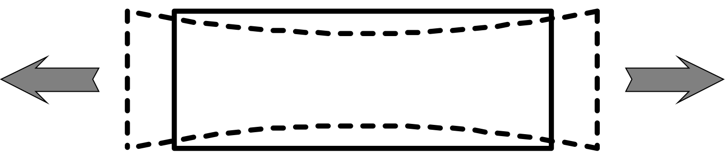
तनाव
एनडीआरएफ | सीएसएसआर | भारत
पीयर | सीएसएसआर | भारत

Slide 8
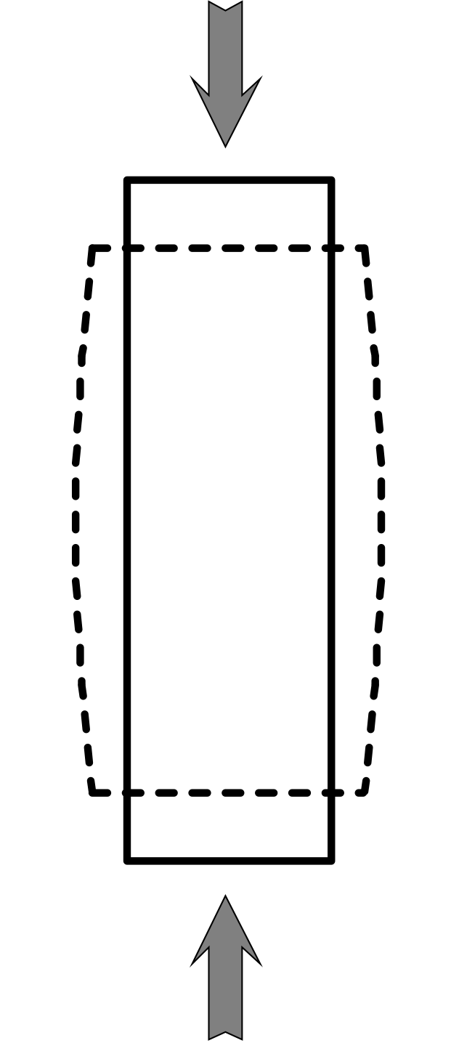
दबाव
एनडीआरएफ | सीएसएसआर | भारत
पीयर | सीएसएसआर | भारत

Slide 9
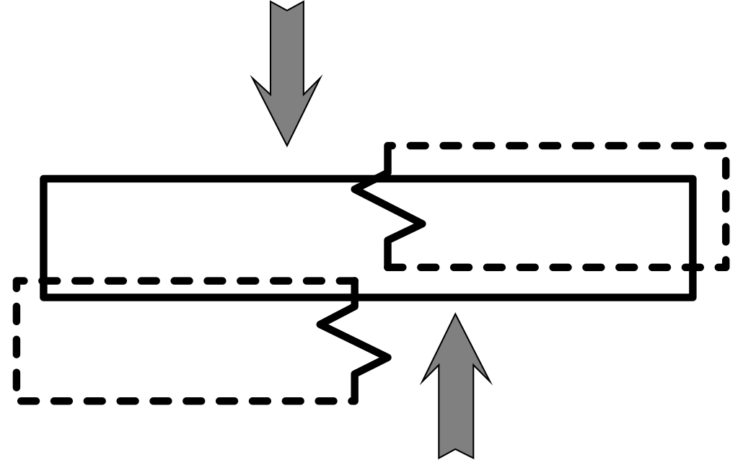
fl;j
एनडीआरएफ | सीएसएसआर | भारत
पीयर | सीएसएसआर | भारत

Slide 10
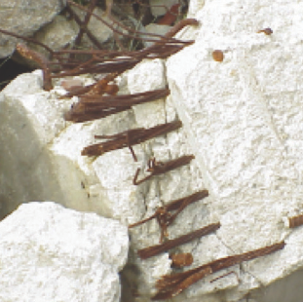
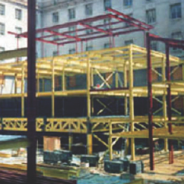
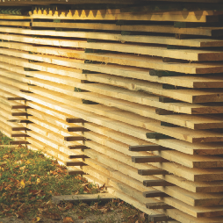
निर्माण सामग्री के गुण
ठोस
इस्पात
लकड़ी
एनडीआरएफ | सीएसएसआर | भारत
पीपीटी 3 -
पीयर | सीएसएसआर | भारत

Slide 11
निर्माण के तरीके
बिना फ्रेम वाली संरचनाएं:
वे संरचनाएं जिनमें फर्श और छत का भार असर वाली दीवारों द्वारा समर्थित होता है।
एनडीआरएफ | सीएसएसआर | भारत
पीपीटी 3 -
पीयर | सीएसएसआर | भारत

Slide 12
फ़्रेमयुक्त संरचनाएं:
इसमें क्षैतिज बीम और ऊर्ध्वाधर स्तंभों से बना संरचनात्मक स्टील या प्रबलित कंक्रीट कंकाल शामिल होता है।
निर्माण के तरीके
एनडीआरएफ | सीएसएसआर | भारत
पीपीटी 3 -
पीयर | सीएसएसआर | भारत

Slide 13
संरचनात्मक प्रकार
gYdk फ्रेम
भारी दीवार
भारी फर्श
iwoZ dkLV dadzhV
पीपीटी 3 -
एनडीआरएफ | सीएसएसआर | भारत
पीयर | सीएसएसआर | भारत

Slide 14
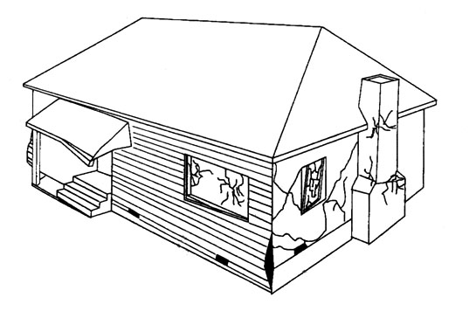
gYdh Qzse lajpuk
एनडीआरएफ | सीएसएसआर | भारत
पीपीटी 3 -
पीयर | सीएसएसआर | भारत

Slide 15
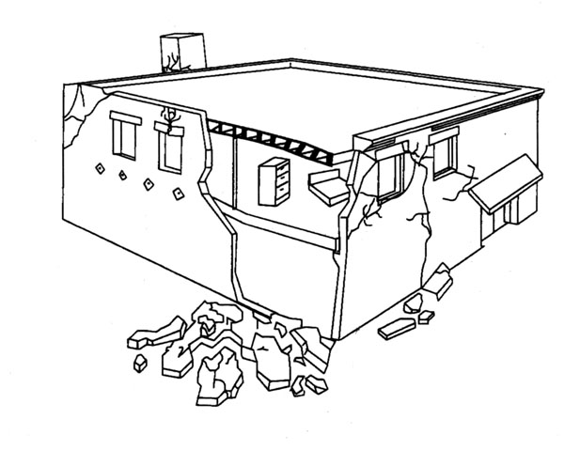
भारी दीवार संरचना
एनडीआरएफ | सीएसएसआर | भारत
पीपीटी 3 -
पीयर | सीएसएसआर | भारत

Slide 16
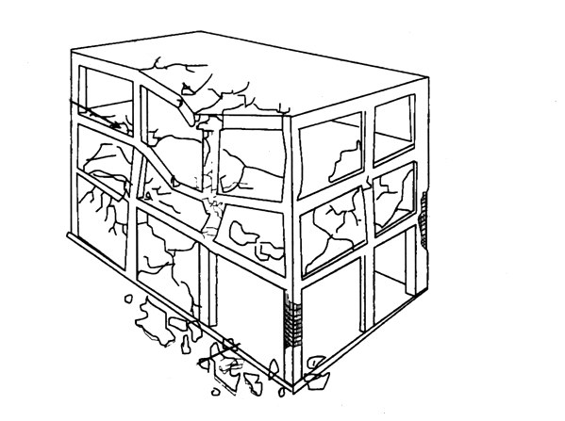
भारी फर्श संरचना
एनडीआरएफ | सीएसएसआर | भारत
पीयर | सीएसएसआर | भारत

Slide 17
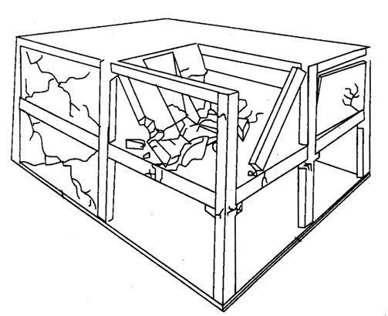
iwoZ dkLV dadzhV lajpuk
एनडीआरएफ | सीएसएसआर | भारत
पीपीटी 3 -
पीयर | सीएसएसआर | भारत

Slide 18
एक संरचना की विशेषताएँ
सामान्य
vkfdZVSDpj
संरचनात्मक तत्व
गैर-संरचनात्मक तत्व
एनडीआरएफ | सीएसएसआर | भारत
पीपीटी 3 -
पीयर | सीएसएसआर | भारत

Slide 19
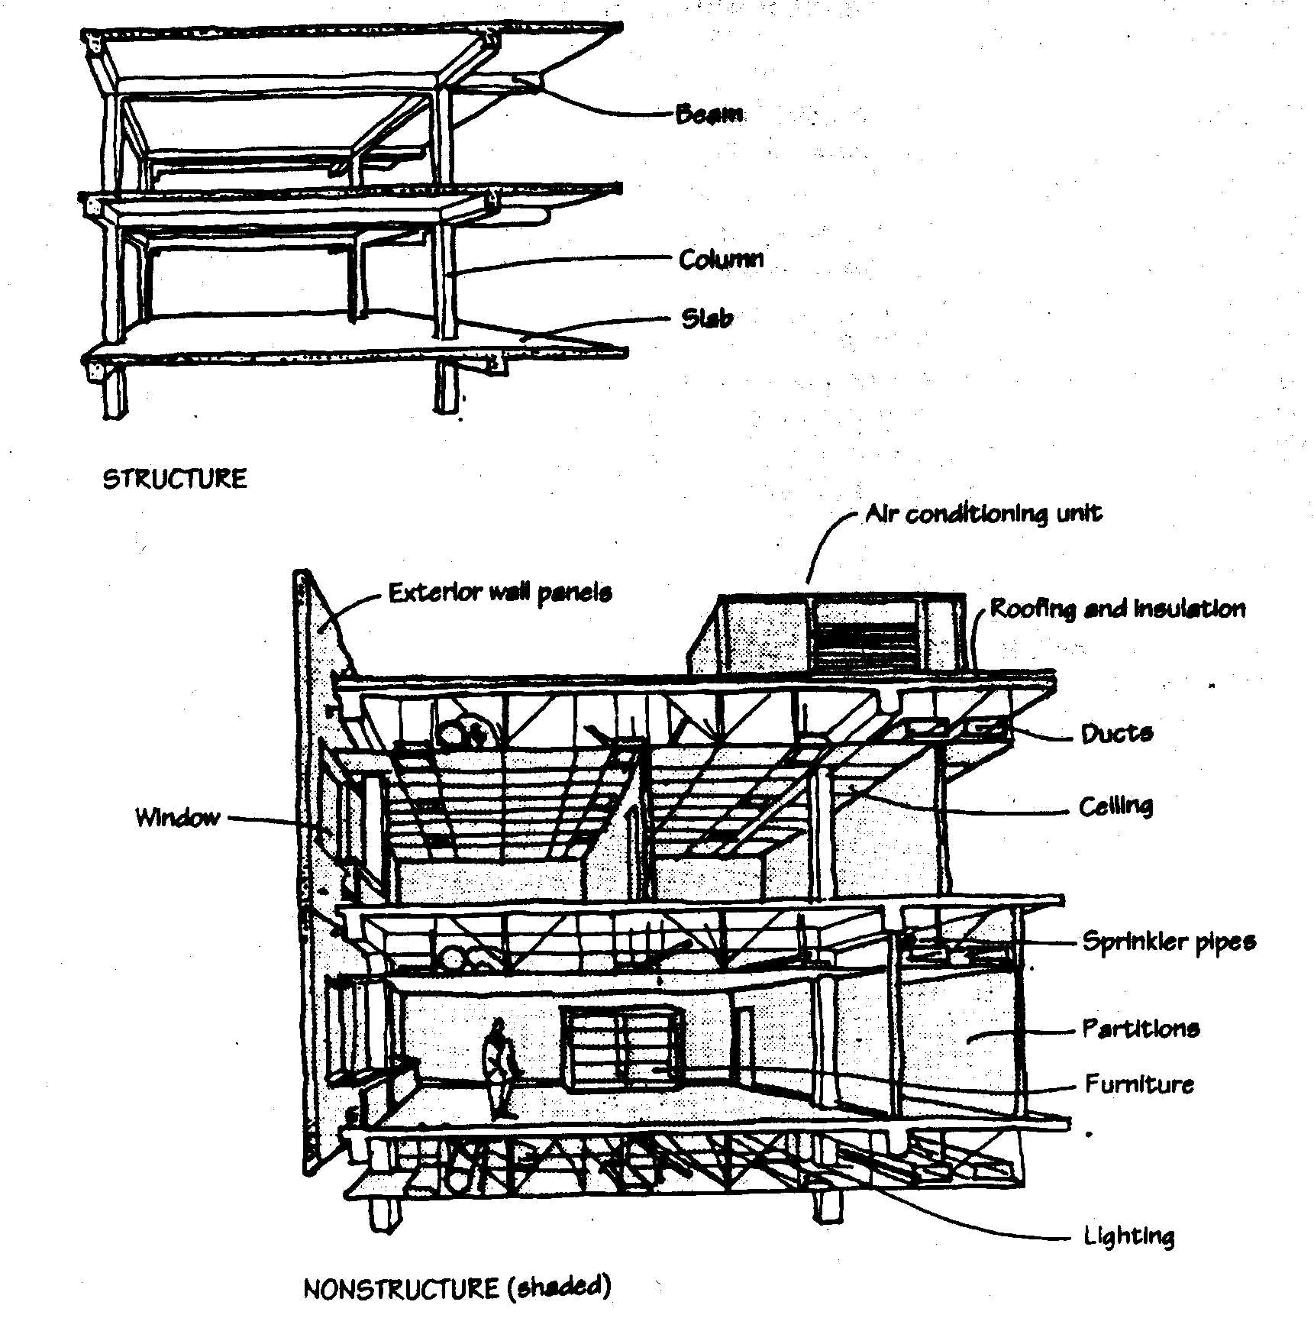
संरचनात्मक तत्व
खुशी से उछलना
che
dSfUVfyoj
ब्रैकट
dkWye
Lysc
uhao
पीयर | सीएसएसआर | भारत
पीपीटी 3 -

Slide 20
गैर-संरचनात्मक तत्व
वातानुकूलित यन्त्र
बाहरी दीवार पैनल
छत बनाना/ ऊष्मा रोधन
वायु-नलिका
खिड़की
छत
फव्वारा नलिकाएं
आंतरिक दीवार
फर्नीचर
प्रकाश
पीपीटी 3 -
एनडीआरएफ | सीएसएसआर | भारत
पीयर | सीएसएसआर | भारत

Slide 21
क्षति के प्रकार
किसी इमारत में होने वाली क्षति को दो प्रकारों में वर्गीकृत किया जा सकता है:
संरचनात्मक: संरचनात्मक (भार वहन करने वाले) तत्वों को प्रभावित करना
गैर-संरचनात्मक: प्रभावित
गैर-संरचनात्मक और सजावटी तत्व
पीपीटी 3 -
पीयर | सीएसएसआर | भारत
एनडीआरएफ | सीएसएसआर | भारत

Slide 22
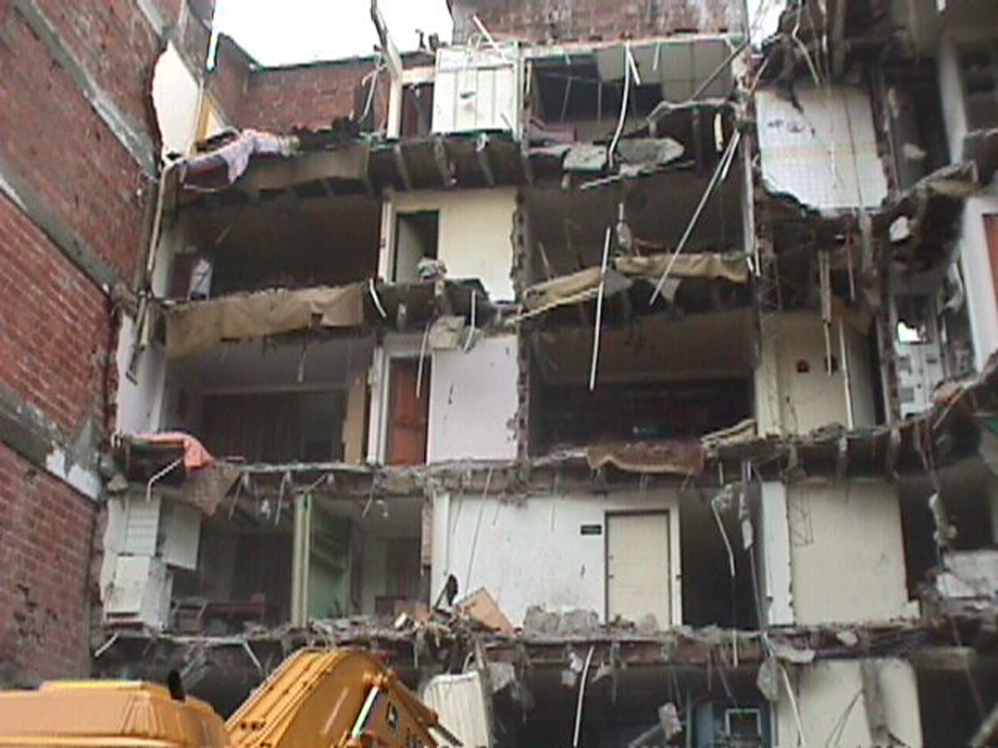
कोलंबिया भूकंप:
संरचनात्मक और गैर-संरचनात्मक क्षति
पीपीटी 3 -
एनडीआरएफ | सीएसएसआर | भारत
पीयर | सीएसएसआर | भारत

Slide 23
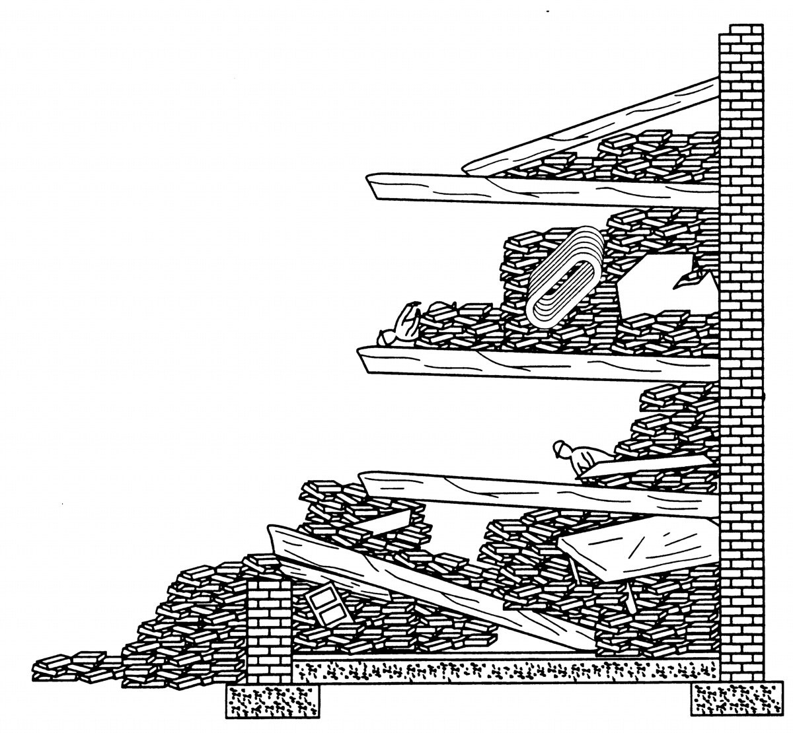
बुनियादी ध्वस्त पैटर्न
केंटीलिवर
पीपीटी 3 -
एनडीआरएफ| सीएसएसआर | भारत
पीयर | सीएसएसआर | भारत

Slide 24
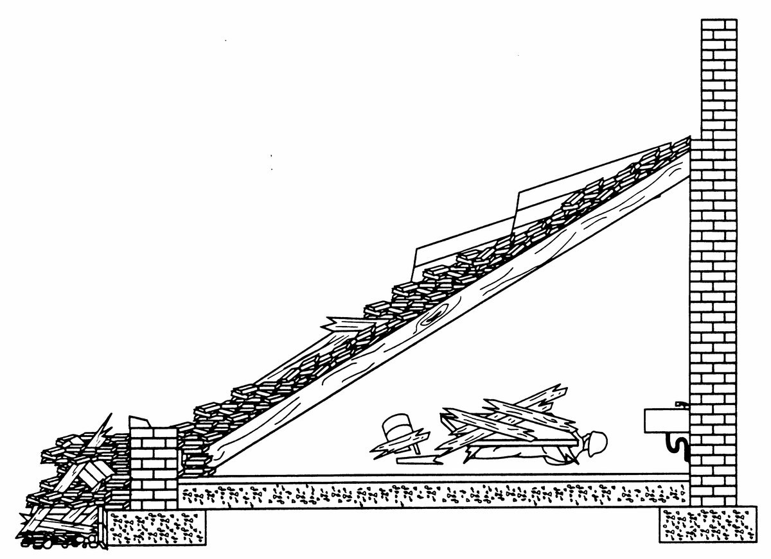
बुनियादी ध्वस्त पैटर्न
लिन-टू
एनडीआरएफ| सीएसएसआर | भारत
पीपीटी 3 -
पीयर | सीएसएसआर | भारत

Slide 25
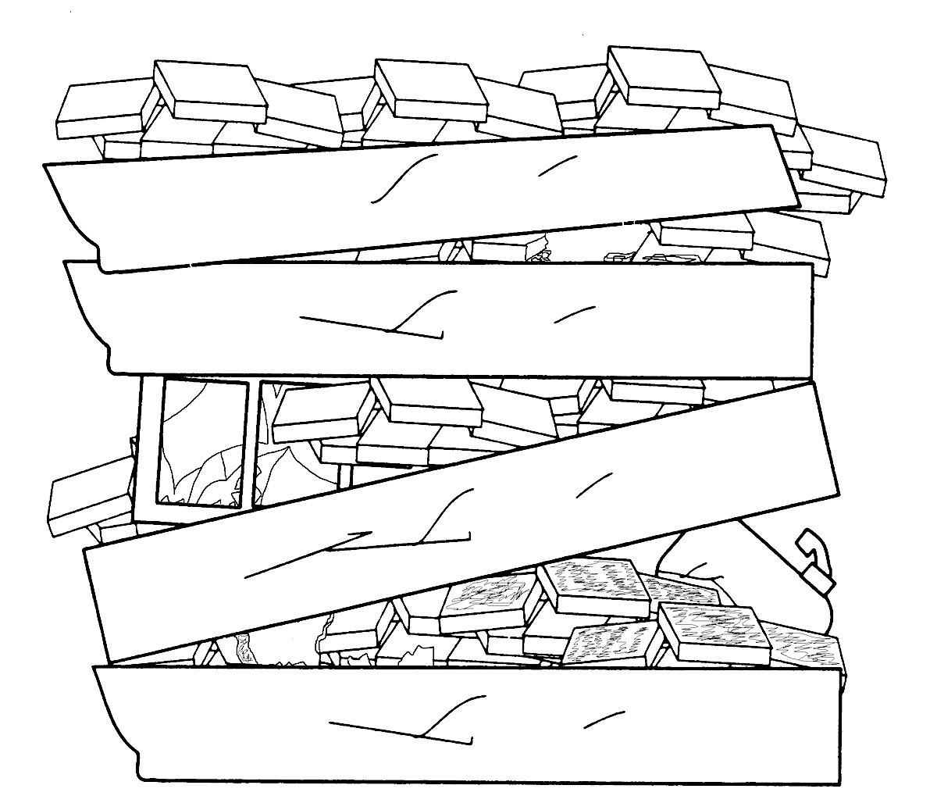
बुनियादी ध्वस्त पैटर्न
पैनकेक
एनडीआरएफ| सीएसएसआर | भारत
पीपीटी 3 -
पीयर | सीएसएसआर | भारत

Slide 26
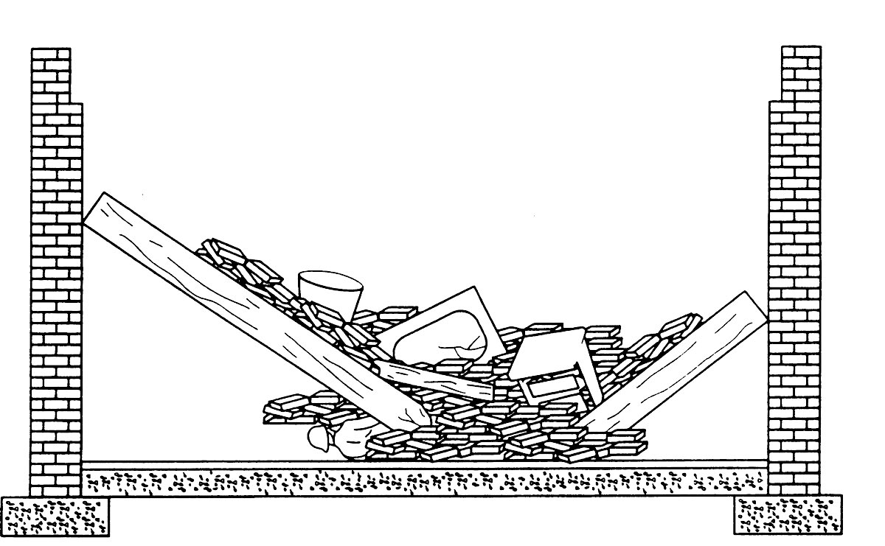
बुनियादी ध्वस्त पैटर्न
वि आकार
एनडीआरएफ| सीएसएसआर | भारत
पीपीटी 3 -
पीयर | सीएसएसआर | भारत

Slide 27
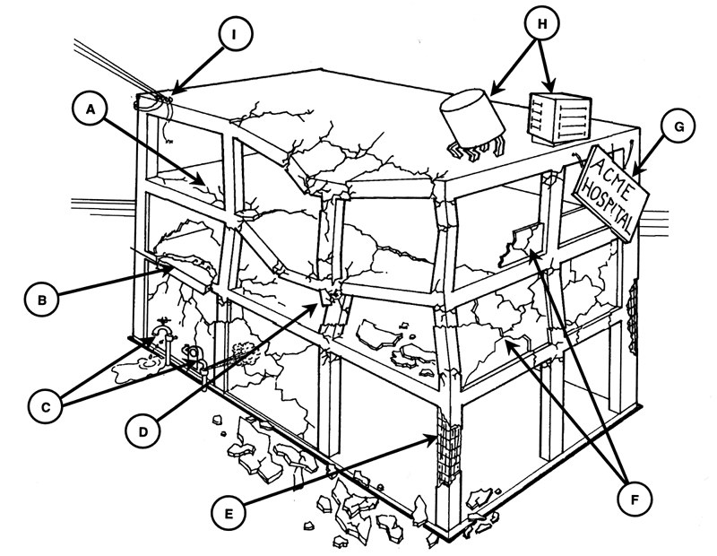
संरचनात्मक क्षति की पहचान करें
एनडीआरएफ| सीएसएसआर | भारत
पीपीटी 3 -
पीयर | सीएसएसआर | भारत

Slide 28

निर्माण सामग्री को परिभाषित करें और उनकी संरचना, प्रकार और उपयोग के आधार पर उन्हें वर्गीकृत करें।
निर्माण सामग्री को प्रभावित करने वाले तीन बलों की सूची बनाएं और उनका वर्णन करें।
प्रत्येक सामग्री के तीन गुण सूचीबद्ध करें: कंक्रीट, स्टील और लकड़ी।
निर्माण की दो विधियों का वर्णन कीजिए
समीक्षा

Slide 29
pkj izdkj dh lajpukvks dh lwph cukb;sA
fdlh Hkou dh fuEufyf[kr pkj Jsf.k;ks es ls de ls de rhu fo”k’krkvks dks lqphc) djs
lkekU;
vkfdZVSDpj
lajpukRed rRoksa
XkSj lajpukRed rRoksa
समीक्षा

Slide 30

dksbZ loky ?

Slide 31
मूल्यांकन
मूल ¼csfld½ ध्वस्त पैटर्न कितने प्रकार के होते हैं?
उत्तर - 04
2- fyu&Vw कोलैप्स की विशेषता क्या है ?
उत्तर -एक त्रिकोणीय [kkyh txg curk gSA

Slide 32
धन्यवाद

